Slide 1
電装班新歓 -LEDをピカピカ光らせよう！-
作成：服部開都（24）
担当：服部開都（24）

Slide 2
本日の流れ
新歓基板の紹介
パソコンで環境構築しよう！
LEDをピカピカ光らせよう！
７セグを光らせて数字を表示させてみよう！
プルアップでスイッチを作ってみよう！
カウントダウンゲームを作ってみよう

Slide 3
1. 新歓基板の紹介

Slide 4
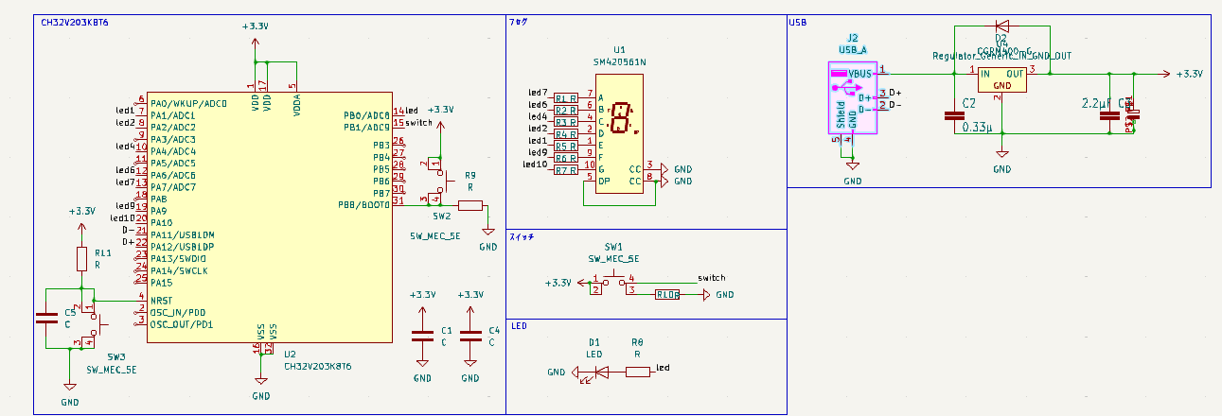
1. 新歓基板の説明

Slide 5
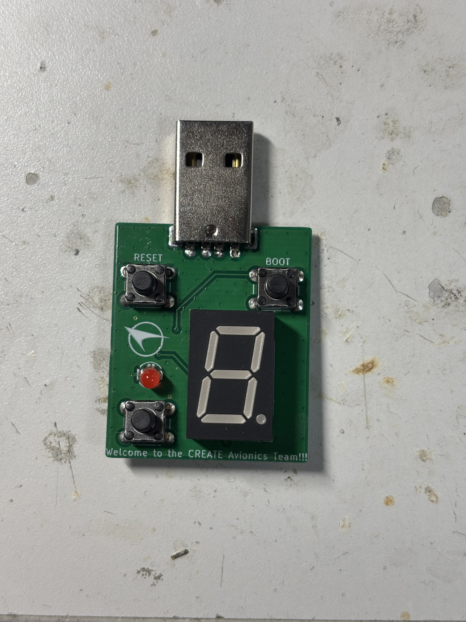
1. 新歓基板の説明
USB-A
パソコンに差し込む
RESET スイッチ
Boot スイッチ
LED
7セグ
入力用スイッチ

Slide 6
1. 新歓基板の概要
スイッチの色は違うことがあります。
パソコンのUSB-A端子に差し込むことで動きます。
仕様
マイコン：CH32V203K8T6
7セグ：A-551SRD
LED：OSR5JA3E34B
レギュレータ：3.3V 600mA RT9080-33GJ5

Slide 7
2. パソコンで環境構築しよう！

Slide 8
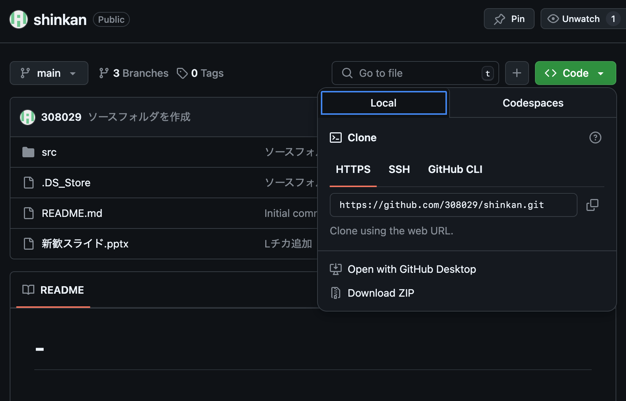

2. パソコンで環境構築しよう！
今日使うコード、このスライドのダウンロード
下記のgithubにアクセスしてフォルダをダウンロード(緑色のCode→Download Zip)
https://github.com/308029/shinkan

Slide 9

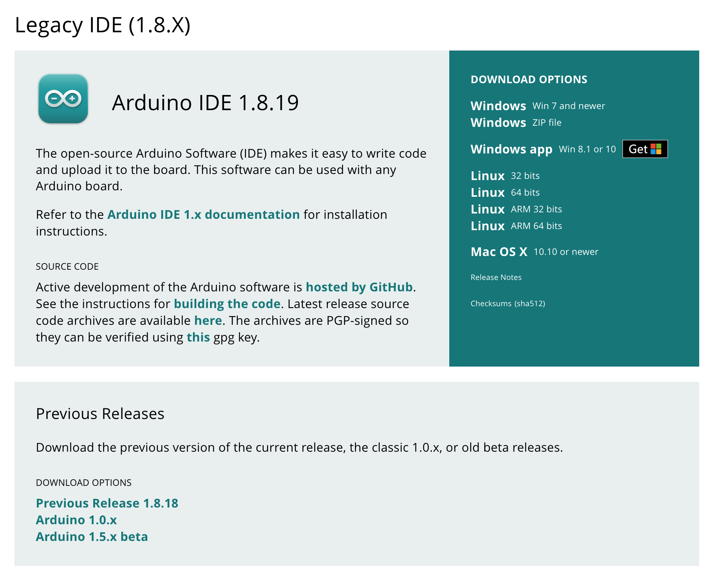
2. パソコンで環境構築しよう！
Arduinoのインストール
Arduinoのインストール。
下のサイトに行き、arduino1.8.19をインストール。https://www.arduino.cc/en/software
寄付するか聞かれるので「JUST DOWNLOAD」を押す。
2.3 zipファイルがダウンロードされるので展開して.exeファイルを開く。
Notes:
話す内容はノートにしっかり書きましょう。

Slide 10
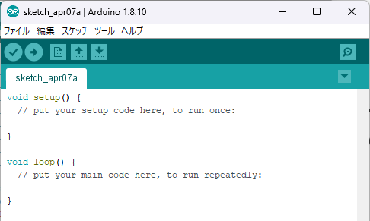
2. パソコンで環境構築しよう！
Arduinoの関数
setup(): プログラム実行時に最初に１回だけ実装される
loop(): プログラムを実行すると括弧の内側に書いたコードが上から順に実行され、一番下まで行くとまた上にもどってずっと繰り返される

Slide 11

2. パソコンで環境構築しよう！
今回使うマイコンが動くようにする
下のサイトを参考にarduinoの設定とWCH-Linkのインストールをする。
https://qiita.com/usashirou/items/a52cc331817c294a98dc

Slide 12
補. 今回の開発の取り組み方
ミッションごとにゴールが与えられているのでそれを実装してみよう！
その際必要になる情報はヒントとして与えられている。
ヒントを見てもわからなかったら電装班員に聞くor Githubからダウンロードしたコードを見てみる。
電子工作をやるのが初めての人は徐々につかんでいこう！
ミッションが終わった人は最後に追加のミッション書いてあるのでやってよう！
わからないことがあったら何でも電装班の人にきいてください！

Slide 13
3. LEDをピカピカ 光らせよう！

Slide 14
3. LEDをピカピカ光らせよう！
ゴール
基板についているLEDを光らせる。
LEDを1秒ごとに点滅を繰り返すようにする。
ヒント
今回のLEDのピン番号はPB0。

Slide 15
3. LEDをピカピカ光らせよう！
使う関数
#define 好きな名前 文字列：下のコードで設定した名前を打つと指定した文字列として認識する（数学の定数的な考え方）
→これでLEDのピン番号を指定しよう
pinMode(ピン番号、設定):指定したピン番号のピンをOUTPUTやINPUTに設定する
OUTPUT:電圧を出す INPUT:電圧を読み取る
digitalWrite(ピン番号、HIGH or LOW):指定したピン番号のピンからHIGH(3.3V)orLOW(0V)の電圧を出す
delay(ミリ秒):指定したミリ秒だけ待機する
これらをどこに書けばいいのか考えてみよう！

Slide 16
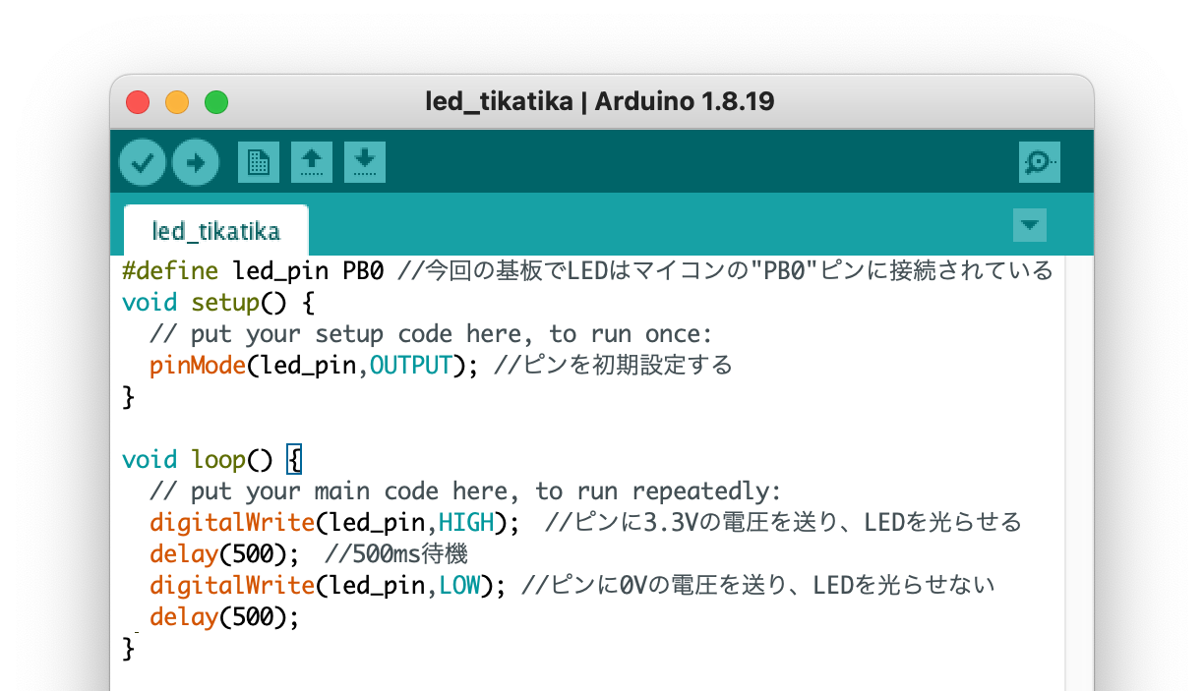
3. LEDをピカピカ光らせよう！
正解(shinkan/2.Lチカ/led_tikatika.ino）
Notes:
話す内容はノートにしっかり書きましょう。

Slide 17
書き込んでみよう！

Slide 18
3. LEDをピカピカ光らせよう！
Arduinoの上のツールバーの「スケッチ→コンパイルしたバイナリを出力」を選択。
スケッチが入っているフォルダにアクセスすると「ファイル名.bin」というファイルのができている。
WCHISPStudioを開く。
Chip optionを今回のマイコンであるCH32V203に,Dnld PortをUSBに設定。
Download Fileで作った.binファイルを選択。

Slide 19
3. LEDをピカピカ光らせよう！
Boot スイッチとRESETスイッチを同時に押してからRESETスイッチだけを離し、書き込みモードにする。
すると「CH32V203 USB Port Connected」と下に出る。
「Deprotect」を押してリセットする。
もう一度書き込みモードにする。
下の「Download」ボタンを押してコードを書き込む。
LEDがチカチカ光れば成功！

Slide 20
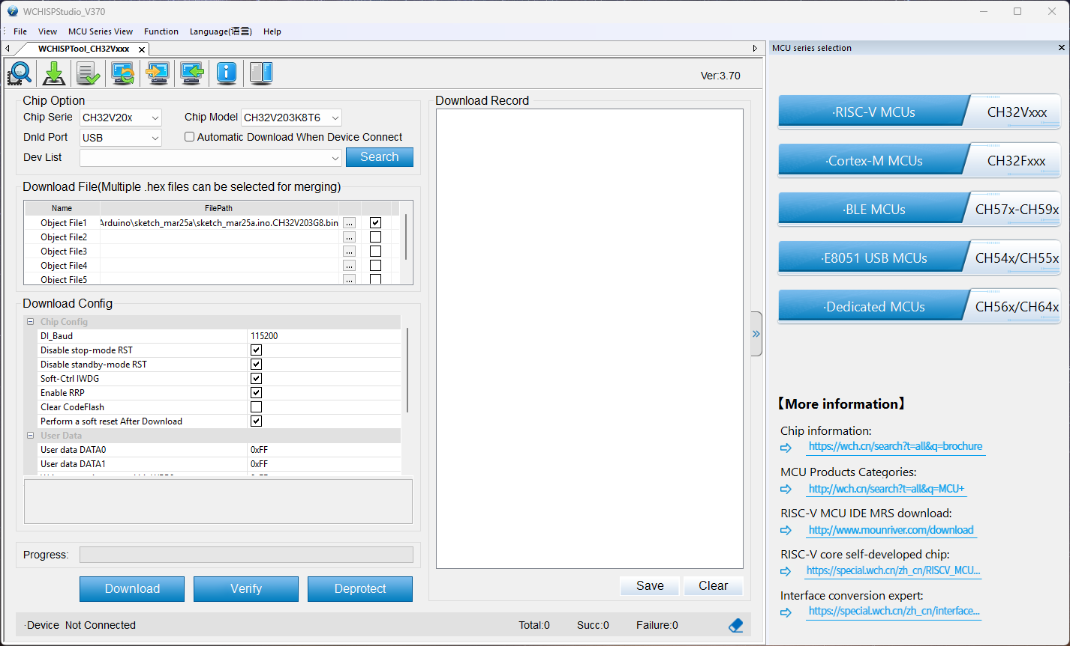
3. LEDをピカピカ光らせよう！
今回使うのはCH32V203K8T6なのでそれに設定、ポートはUSB
ここで作った.binファイルを指定する
Downloadで書き込み
書き込む方法は以後も同じなので覚えておいてください
CH32V203K86T USB Port Connectedと表示されればOK

Slide 21
3. LEDをピカピカ光らせよう！
早く終わった人用
LEDをもっと早くチカチカさせてみよう！
LEDでモールス信号を表示させてみよう！
Notes:
話す内容はノートにしっかり書きましょう。

Slide 22
4. ７セグを光らせて数字を表 示させてみよう！

Slide 23
4. 数字を表示させてみよう！
ゴール
基板についている7セグで数字を表示する。
数字が1秒ごとに0から9まで増えていき、9になったら次は0になってループしていく。
ヒント
7セグはLEDが7個（本来は右下のドットを入れて8個だが今回は配線していない)ついているだけなので、2.のコードを応用すればできる。
各LEDのピン番号は次のスライドの表の通り。
今回はアノードコモンなのでピンにLOWを流すと光る。

Slide 24
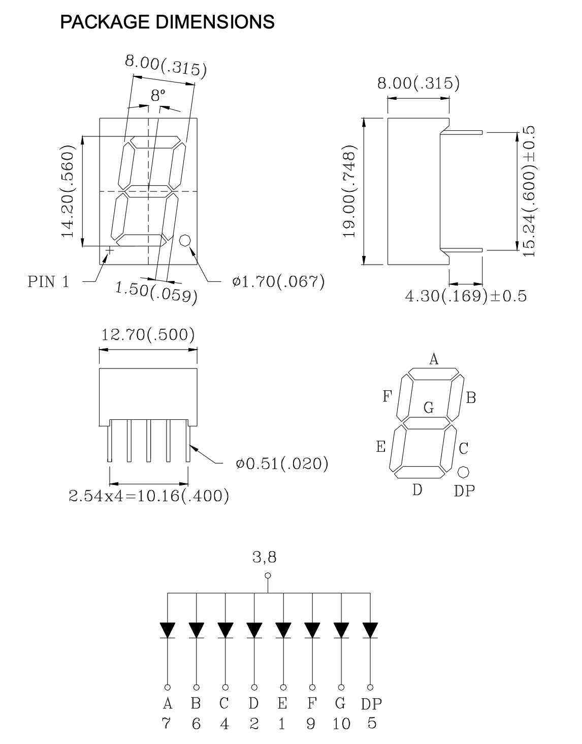
4. 数字を表示させてみよう！
7セグのデータシート
https://akizukidenshi.com/goodsaffix/a-551srd.pdf
データシートと配線図から完成させられたあなたは電装班へ

Slide 25
4. 数字を表示させてみよう！
わかりやすく表にするとこういうこと
例えばAを光らせたければPA7をLOWにすればよい。
光らせる場所 | #defineするピン番号
A | PA7
B | PA5
C | PA4
D | PA2
E | PA1
F | PA9
G | PA10

Slide 26
4. 数字を表示させてみよう！
わからなくなったor打ち込むのが面倒だったらGitHubからダウンロードしたファイルの「shinkan/src/4.7セグ/ led_countup /led_countup.ino」を開いてコードをコピペしよう。
数字が表示でき、増えていったら完成！
Notes:
話す内容はノートにしっかり書きましょう。

Slide 27
4. 数字を表示させてみよう！
早く終わった人用
数字が9から0に減っていくようにコードを変えてみよう！
今日の日付の数字を順に表示させてみよう！
各数字ごとにHIGH,LOWを指定するのは長いので省略してみよう！（例２進法を使う）
Notes:
話す内容はノートにしっかり書きましょう。

Slide 28
5. プルダウンでスイッチを作 ってみよう！

Slide 29
5. スイッチを作ってみよう！
プルダウンとは？Chat-GPTに聞いてみた
プルダウンとは、電子回路でデジタル入力端子が何も接続されていない（＝浮いている）ときに、不安定な電圧にならないようにするための方法です。プルダウン抵抗という抵抗を使って、入力端子をGND（0V）に接続します。
こうすることで、スイッチが「OFF（開）」のときでも、入力ピンは「LOW（0）」の状態にしっかり保たれます。スイッチが「ON（閉）」になると、入力ピンがVcc（電源電圧、例えば5V）に引っ張られて「HIGH（1）」になります。
Notes:
話す内容はノートにしっかり書きましょう。

Slide 30
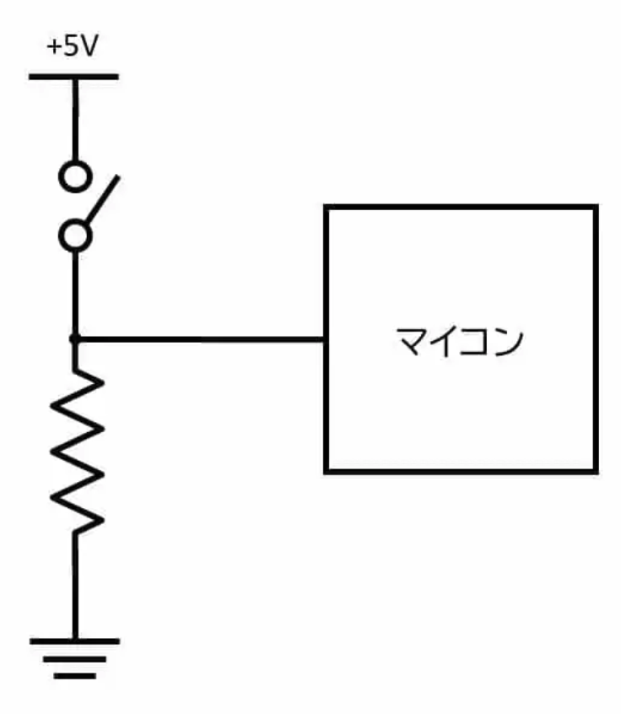
5. スイッチを作ってみよう！
つまり、、、
右の回路で
・スイッチが開いているとき
マイコンは0Vにつながっている
→LOWが入力される
・スイッチが閉じているとき
マイコンは5Vにつながっている
→HIGHが入力される
なにもしないときにLOWが入力されるから「プルダウン」
参考：
https://voltechno.com/blog/pullup-pulldown/
Notes:
話す内容はノートにしっかり書きましょう。

Slide 31
5. スイッチを作ってみよう！
ゴール
基板についているスイッチを押すとLEDが光り、離すと消える。
ヒント
digitalRead(ピン番号)関数を使うと、HIGHの電圧(3.3V)がピンにくると1,LOWの電圧(0V)がくると0を返す。
今回の配線ではスイッチとつながっているピンはPB1。
配線を見るとスイッチはプルアップで接続されているのでスイッチを押すとLOWがピンに入る。

Slide 32
5. スイッチを作ってみよう！
「shinkan/src/5.switch/switch/switch.ino」をみてみよう。
※switchのピン番号の#defineをswitchにすると、干渉してしまうのでBUTTONとかにしておこう。
Notes:
話す内容はノートにしっかり書きましょう。

Slide 33
5.カウントダウンゲームを作ってみよう

Slide 34
5. カウントダウンゲームを作ってみよう
ゴール
スイッチを押すと5から0へカウントダウンスタート。
7セグの数字が0になった時にスイッチをおして0.1秒以内に押せたらLEDが光る。
ヒント
0.1秒以内にスイッチが押されたかはmillis()関数を使おう。
millis():実行してからの今の時間のミリ秒が分かる

Slide 35
5. カウントダウンゲームを作ってみよう
「shinkan/src/5.ラストゲーム/last_game/last_game.ino」を見てみよう。
Notes:
話す内容はノートにしっかり書きましょう。

Slide 36
CREATE電装班紹介

Slide 37
CREATE・電装班紹介
CREATEとは？(HPより)
Challengers of Rocket Engineering and Avionics at TokyoTech​を略してCREATE​という団体名になっています。
CREATEはハイブリッドロケットの開発・製作・打上げを行う，東京科学大学の技術系公認サークルです。
部員は自分達で設定した目標に向けて日々技術開発・製作に勤しんでいます。
到達高度の高高度化といった長期に渡る開発に取り組む傍ら，ユニークなミッションを設定した機体を作ることもあります。
CREATEにはロケット・宇宙好きはもちろん，航空機・エンジンに興味がある人や単にモノづくりがしたいという人も在籍しています。
工学院のみならず理学院から生命理工学院まで幅広い専攻の学生が集まっていることも特徴です。

Slide 38
CREATE・電装班紹介
CREATEのいいところ
先輩方が優しく教えてくれる。
部室にいつも誰かいる。
みんなで一つのものを作れる。(共同開発を体験できる)
構造班、電装班、推進班、シミュレーション班に分かれているので同じロケットを作るにしても自分がやりたい分野を担当できる。

Slide 39
CREATE・電装班紹介
電装班の仕事
飛行データを記録する。
飛んでいる時の気圧や加速度を記録する
パラシュートを開かせる。
一定の条件を満たしたときにサーボモータを回してパラシュートを開く
地上と通信する。
離床検知したり開傘した時にそれを地上にいる班員のパソコンに送る。
ミッションを成功させる。
前回の新入生期待ではピトー管と呼ばれるもので風速を測定する予定だった

Slide 40
ぜひCREATEへ！

Slide 41
編集履歴
編集者氏名（YYYY/MM/DD）

